Slide 1
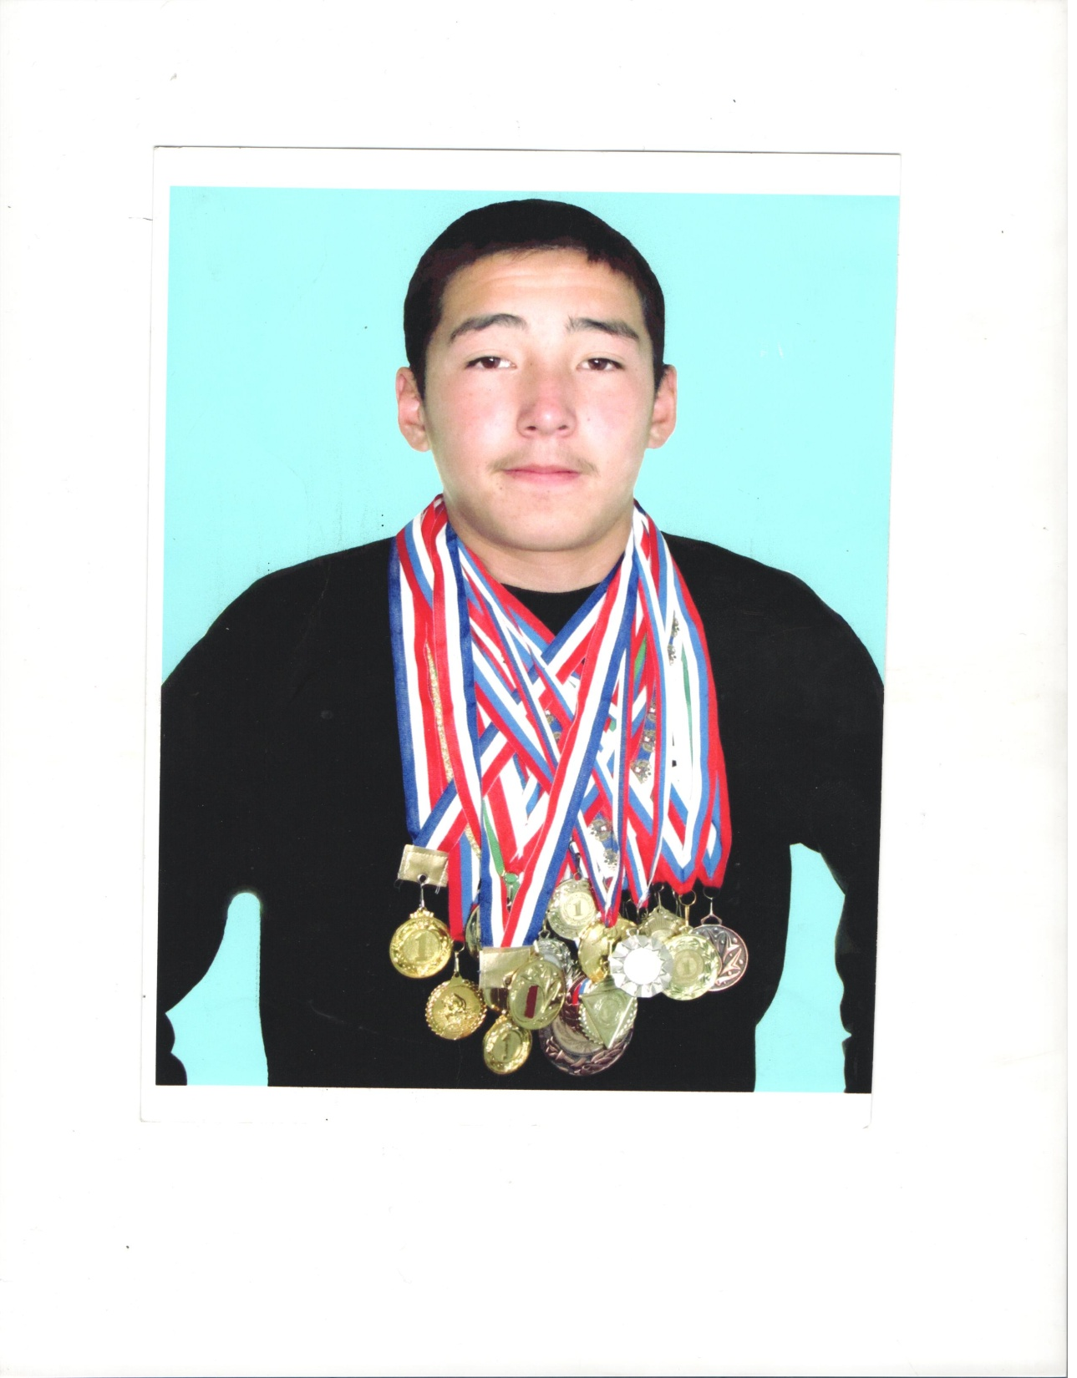
Баткар Баасан Андреевич 23.10.1998г. р.
11 класс
МБОУ СОШ
с. Эрзин

Slide 2
Наивысшие достижения

Slide 3
ЧЕМПИОН мира по сумо среди юниоров с 30 августа по 1 сентября 2015г в городе Осака (Япония)

Slide 4
Серебряный призер 19 чемпионата мира по сумо среди юниоров с 29 по 31 августа в городе Гаосюн (о.Тайвань)

Slide 5
Двухкратный чемпион Европы по сумо среди юниоров в весовых категориях 80, 85кг в городе Лида ( Белоруссия) 2014г.

Slide 6
Серебряный призер чемпионата Европы по сумо среди юниоров 2015 г в г.Шауляй (Латвия)

Slide 7
Трехкратный чемпион России по сумо среди юниоров 2014, 2015г.

Slide 8
Двухкратный чемпион Наадыма РТ 2014,2015 г среди молодежи до 18 лет.

Slide 9
Тренеры: Баткар Анатолий Романович, Куулар Адар Начын-оолович

